Slide 1



Python期末项目汇报
汇报人：20192233024 吴云斌
20192233010 杨昊
20192233005 陈泓广

Slide 2




项目分工
● Part 1
● Part 2
项目介绍
目录
项目开发历程
● Part 3
CONTENT
● Part 4
项目技术内容
项目实机演示
● Part 5

Slide 3
1
项目分工

Slide 4


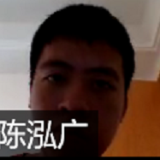
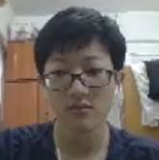

项目分工
首席工程师
陈泓广
主要任务：
项目的设计
产品框架的搭建
CEO
吴云斌
主要任务：
任务分配
文案生产
产品测试
扫地大爷
杨昊
主要任务：
后期测试
产品开发

Slide 5
2
项目介绍
TWO

Slide 6
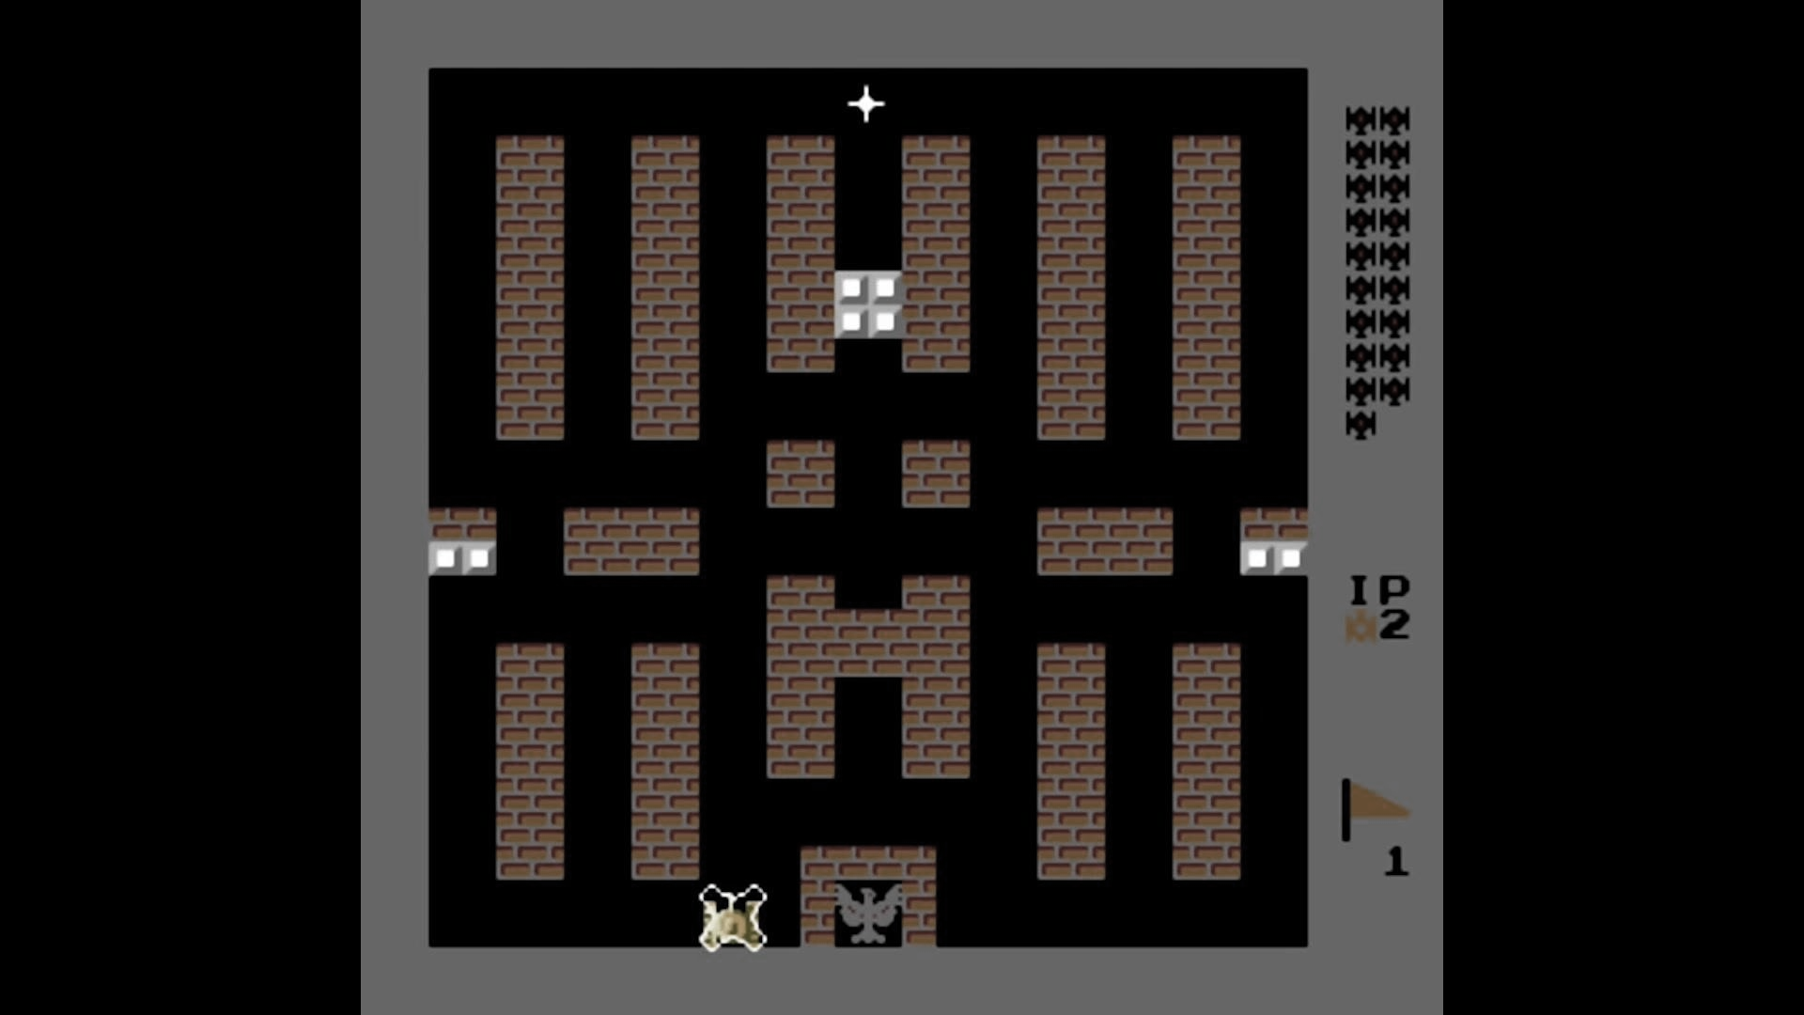
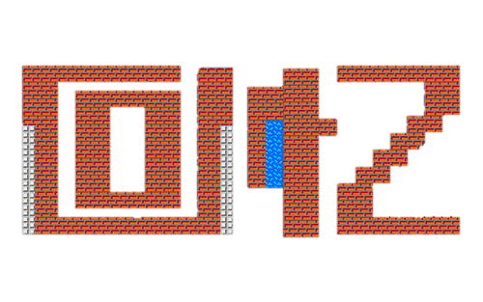

Slide 7
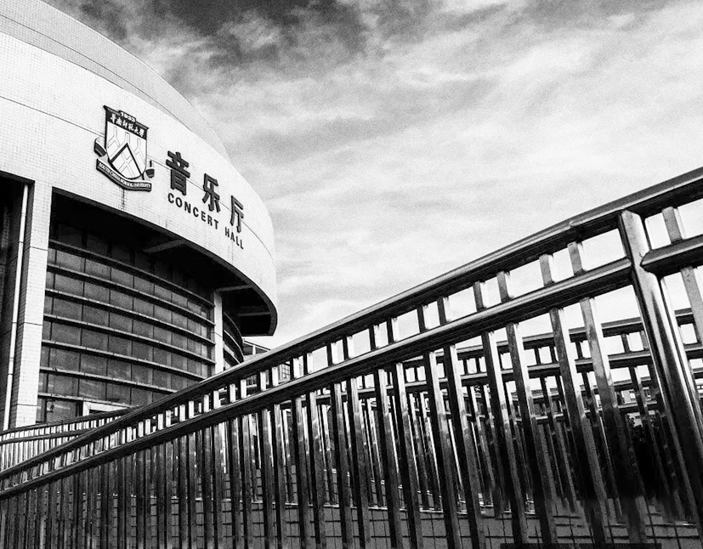
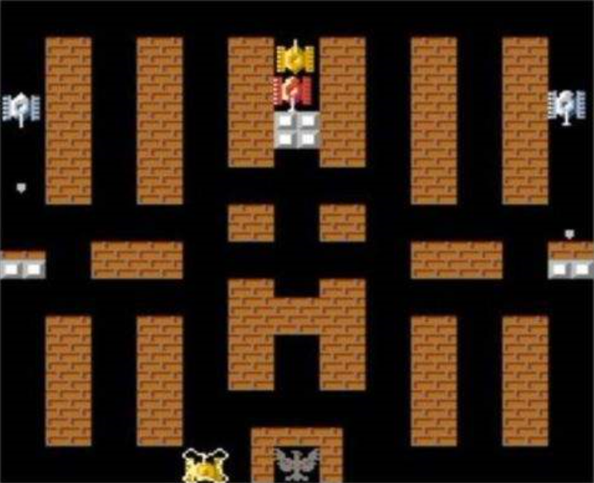
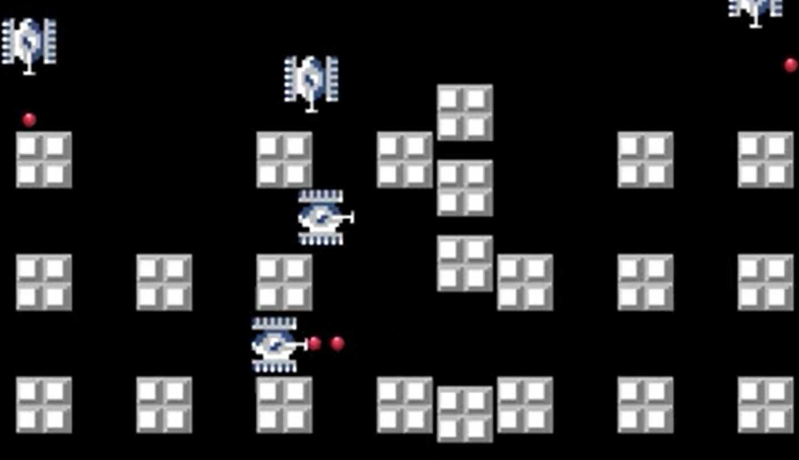
坦克大战带来的遐想
这个项目以近世代经典游戏的简易复刻版作为主题。通过 python 工具和面向对象的方法，重现经典的坦克大战游戏。
游戏中将通过控制我方的坦克来摧毁敌方的坦克保护自己的“家”，把所有的敌方坦克消灭完达到胜利，而如果我方坦克被敌方坦克的子弹打中，游戏结束。
2002坦克大战
2020坦克大战（复刻）

Slide 8


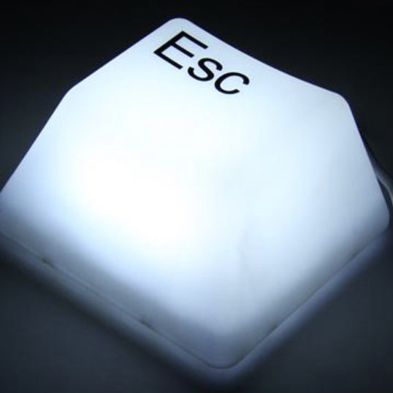
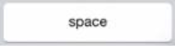
食用指南
方向键
控制坦克移动
空格键
biubiubiu
安装指南：
解压文件，找到 tankall.py 并用python的IDE打开， 运行 IDE即可。
Esc
复活吧！

Slide 9
3
RD
开发日程
THREE

Slide 10
日期 | 开发内容 | 解释
2020-6-10 | 搭建项目开 发环境 | 安装 pycharm 并下载 pygame， logging 库。 Pygame 库用以制作游戏 主体，logging 库作日记
2020-6-11 | 分析并处理 项目对象 | 设置了主类，坦克类，我方坦克类， 敌方坦克类，子弹类，墙壁类，爆 炸效果类和音效类
2020-6-15 | 设置游戏窗口，添加提 示文字 | 调整游戏窗口的大小和颜色，并新增敌方坦克存活数量的文字提示旨在创造良好的游戏体验。
2020-6-18 | 各大类对象 的改进 | 1、加载我方坦克。 2、添加事件监听。
2020-6-19 |  | 1、随机生成敌方坦克。 2、敌方坦克随机发射子弹。 3、我方法子弹与敌方坦克的碰撞检测。
2020-6-21 |  | 1、添加爆炸效果。 2、我方坦克的消亡。
2020-6-23 |  | 1、子弹不能穿墙。 2、坦克不能穿 墙。 3、双方坦克之间的碰撞检测试
2020-6-24 | 运行项目测试主体程序 | 测试出游戏中可能存在的一些 bug并尽量解决。

Slide 11
4
RD
技术内容
THREE

Slide 12

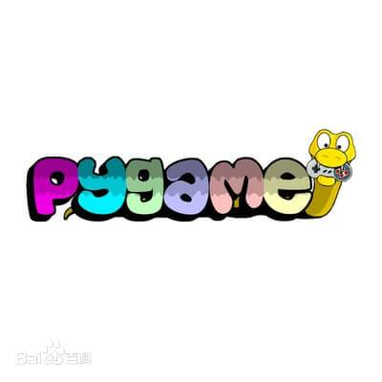
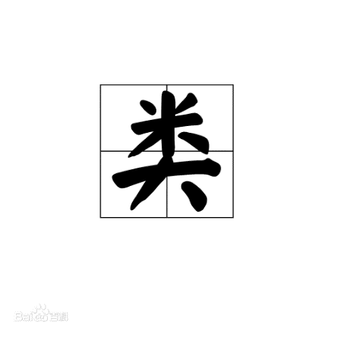
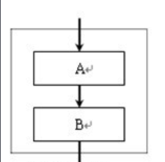
主要技术框架
Pygame
Python中的类
顺序结构
重要的游戏实时编译库。在本项目开发中起主要作用。
实现信息封装的基础。是一种用户定义的引用数据类型。
简单的程序结构。却能实现较为复杂的操作。

Slide 13

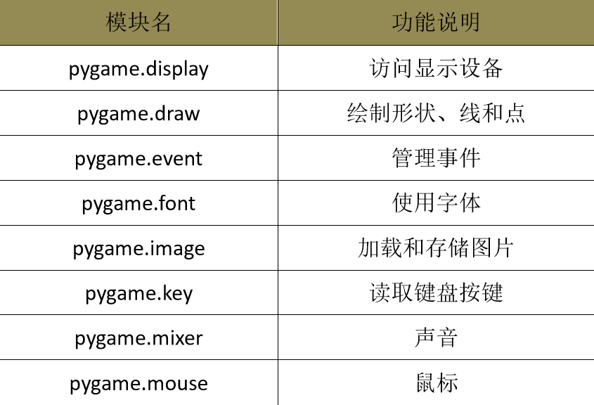
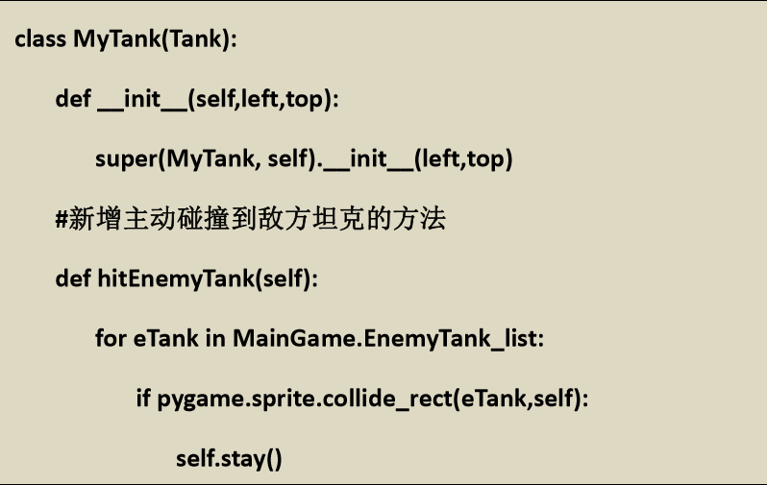
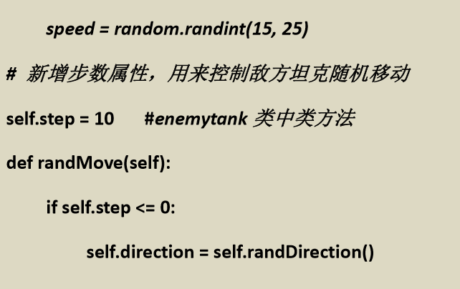
Pygame库运用的要点
Pygame库主要模块
Sprite要点展示
Random库和Pygame的结合

Slide 14
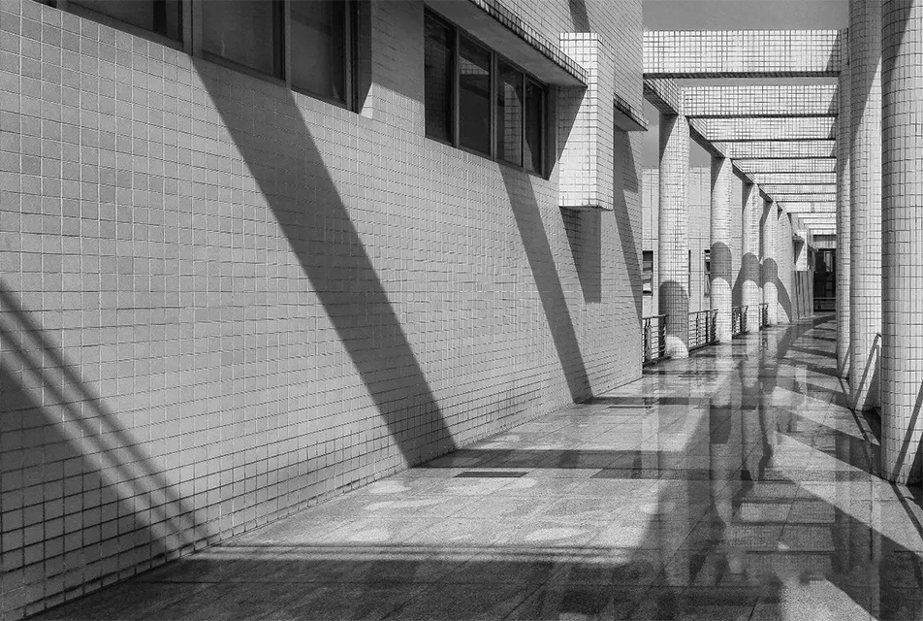
技术上可改进之处
屏幕自适应
未能自动获得屏幕尺寸
适应屏幕后增强游戏体验
UI界面
无UI界面，操作不好控制
设计UI界面增强游戏体验
关卡
尽可能增加关卡
提供双人游戏模式

Slide 15
5
RD
实机演示
THREE

Slide 16
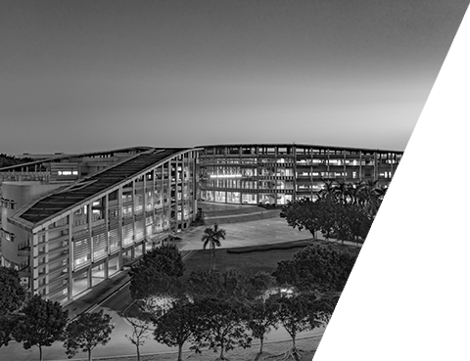

谢谢观看

